Slide 1
Лермонтов и врубель.
Пересечение судеб
ГБОУ СОШ №619
Калининского района
«МНОГОГРАННАЯ РОССИЯ»
Выполнила: Садовская Анастасия
10 «А» класс
Научный руководитель: Лазо Елена Юрьевна
Санкт-Петербург
2016

Slide 2
Цель работы:
Найти пересечения судеб великих М.А. Врубеля и М.Ю. Лермонтова и рассмотреть влияние «Демона» на их жизни
Задачи:
Изучить процесс создания произведений
Рассмотреть участие «Демона» в творчестве М.А. Врубеля и М.Ю. Лермонтова
Выявить значения темы «Демон» в творчестве этих художников

Slide 3
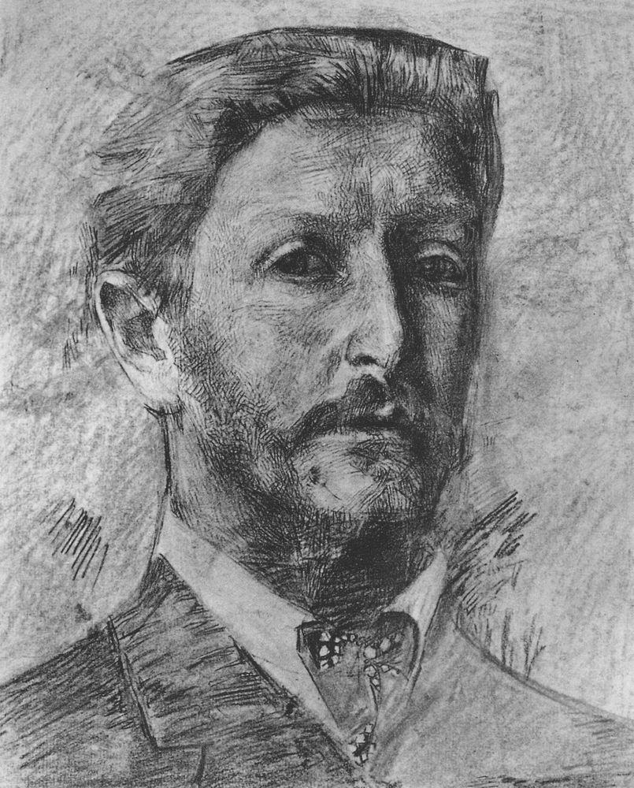
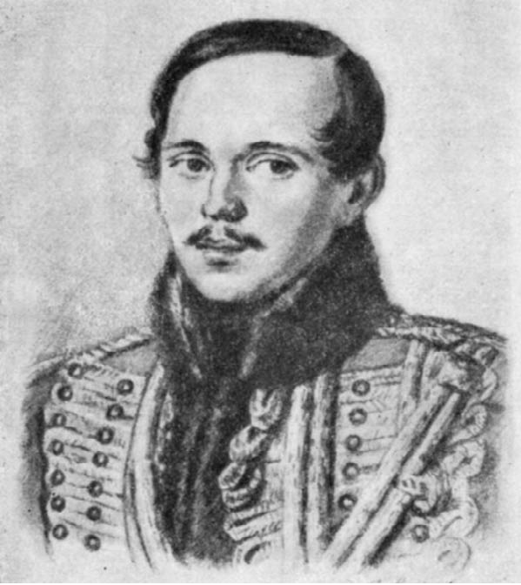
(1814-1841)
Михаил Александрович ВРУБЕЛЬ
Михаил Юрьевич ЛЕРМОНТОВ
(1856-1910)

Slide 4
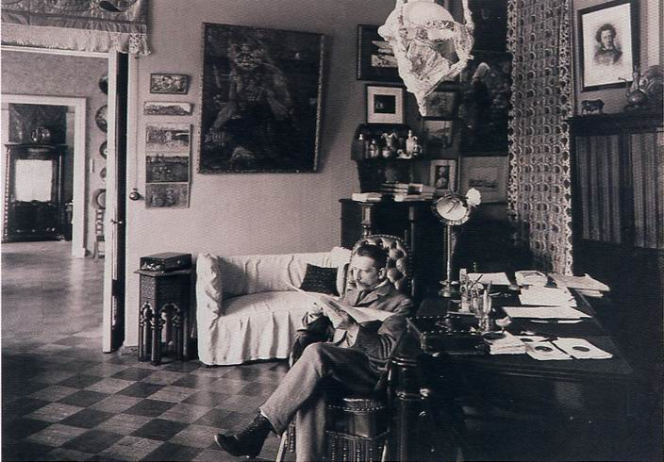
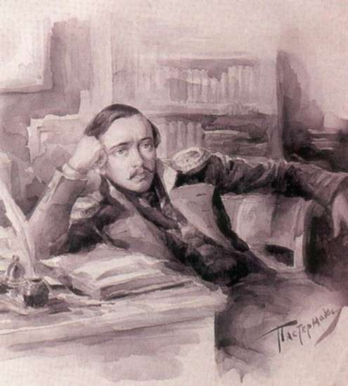
Биографические совпадения

Slide 5
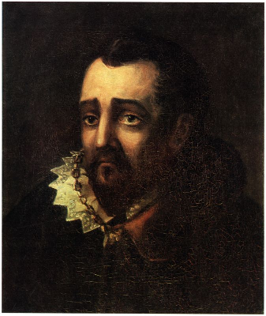
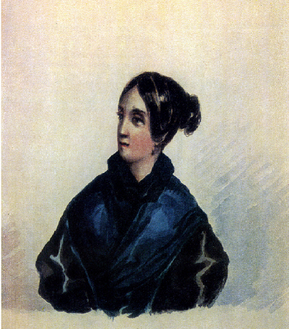
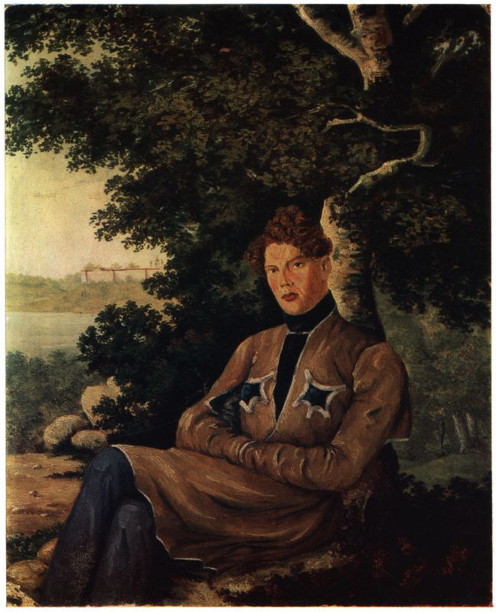
Лермонтов-художник
Герцог Лерма
1833
В.А. Лопухина
1835
А.Н. Муравьёв
1836

Slide 6
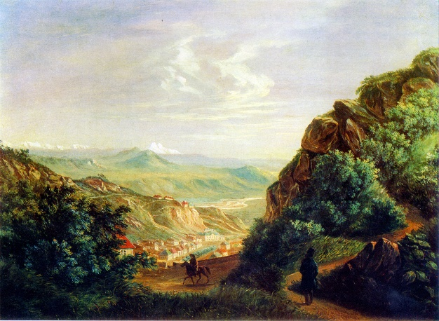
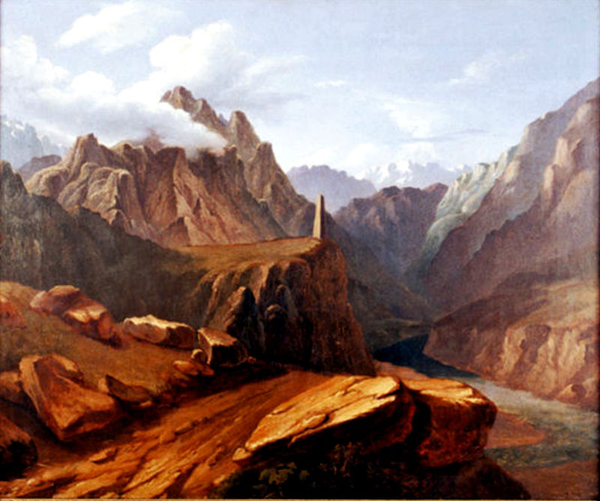
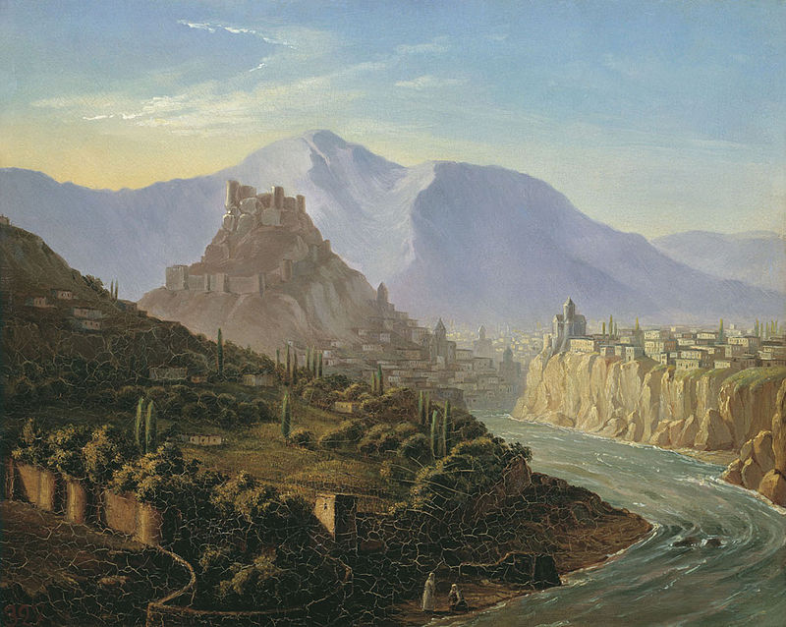
«Вид Пятигорска»
«Кавказский вид возле селения Сиони»
«Вид Тифлиса»

Slide 7
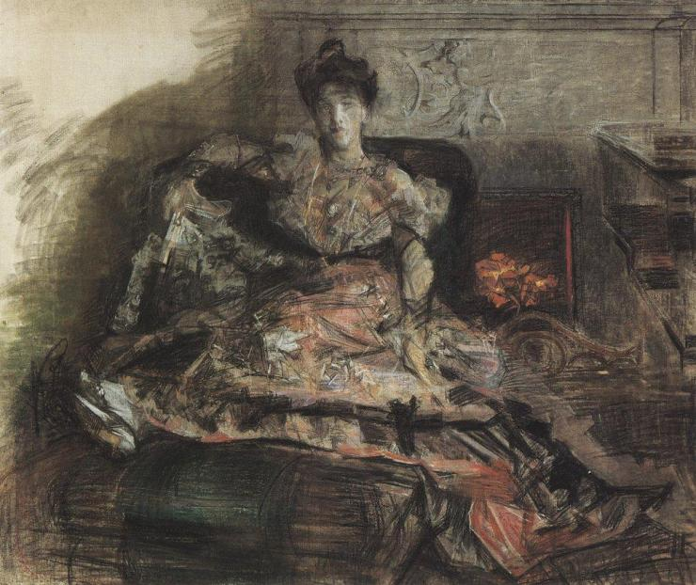
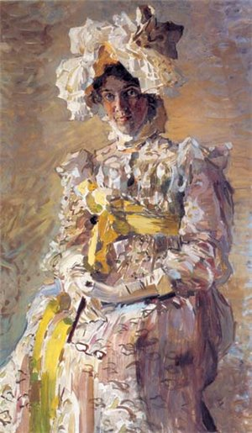
Портреты Н.И. Забелы - Врубель

Slide 8
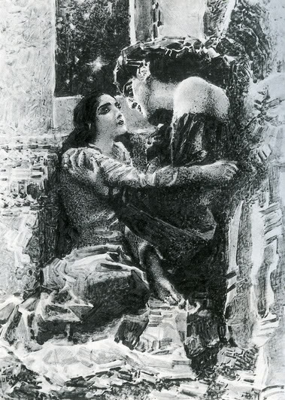
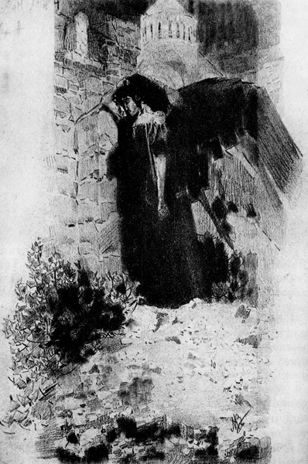
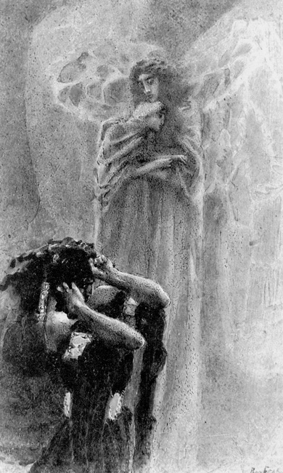
ИЛЛЮСТРАЦИИ К ПОВЕСТИ
М.Ю. ЛЕРМОНТОВА „ДЕМОН“

Slide 9
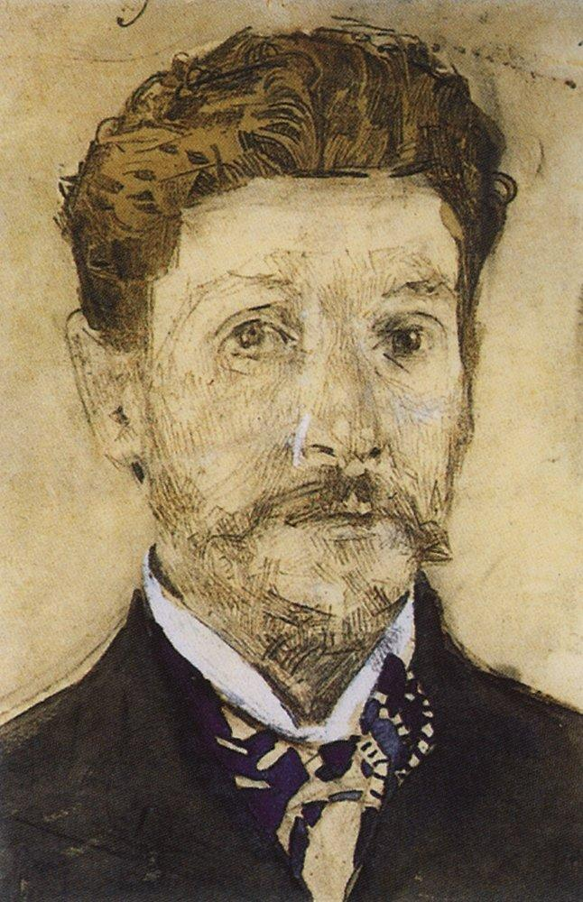
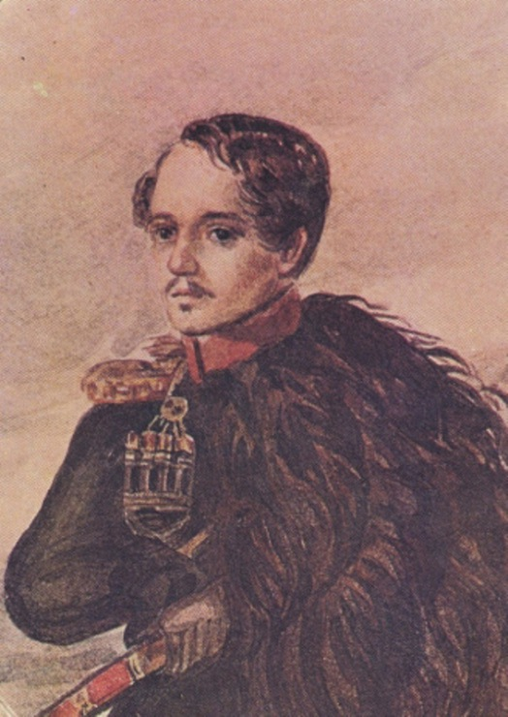
Автопортреты

Slide 10
ПРЕДСКАЗАНИЕ
Настанет год, России черный год,
Когда царей корона упадет;
Забудет чернь к ним прежнюю любовь,
И пища многих будет смерть и кровь…
CОН
В полдневный жар в долине Дагестана
С свинцом в груди лежал недвижим я;
Глубокая еще дымилась рана,
По капле кровь точилася моя.
Лежал один я на песке долины;
Уступы скал теснилися кругом…

Slide 11
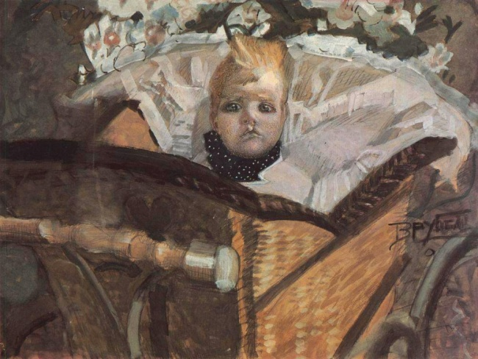
Портрет Саввы

Slide 12
МОЙ ДЕМОН
И гордый демон не отстанет,
Пока живу я, от меня,
И ум мой озарять он станет
Лучом чудесного огня;
1829
МОЛИТВА
Не обвиняй меня, всесильный…
За то, что мир земной мне тесен,
К тебе ж приникнуть я боюсь,
И часто звуком грешных песен
Я, боже, не тебе молюсь.
1829

Slide 13
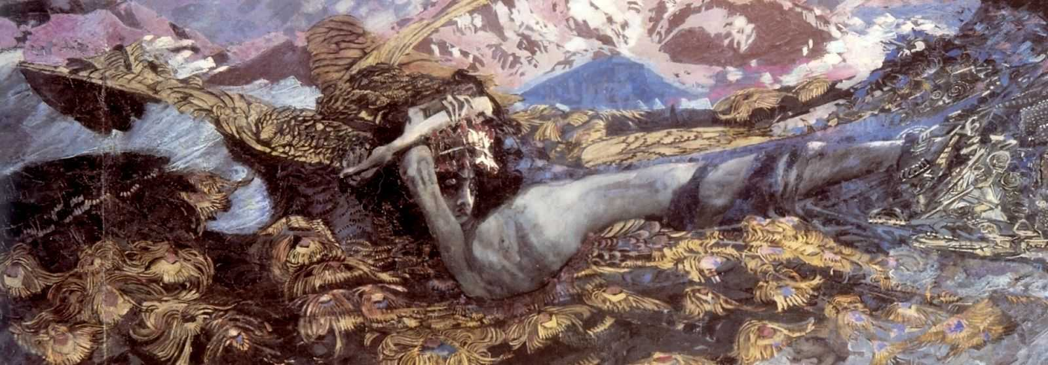
Демон поверженный

Slide 14
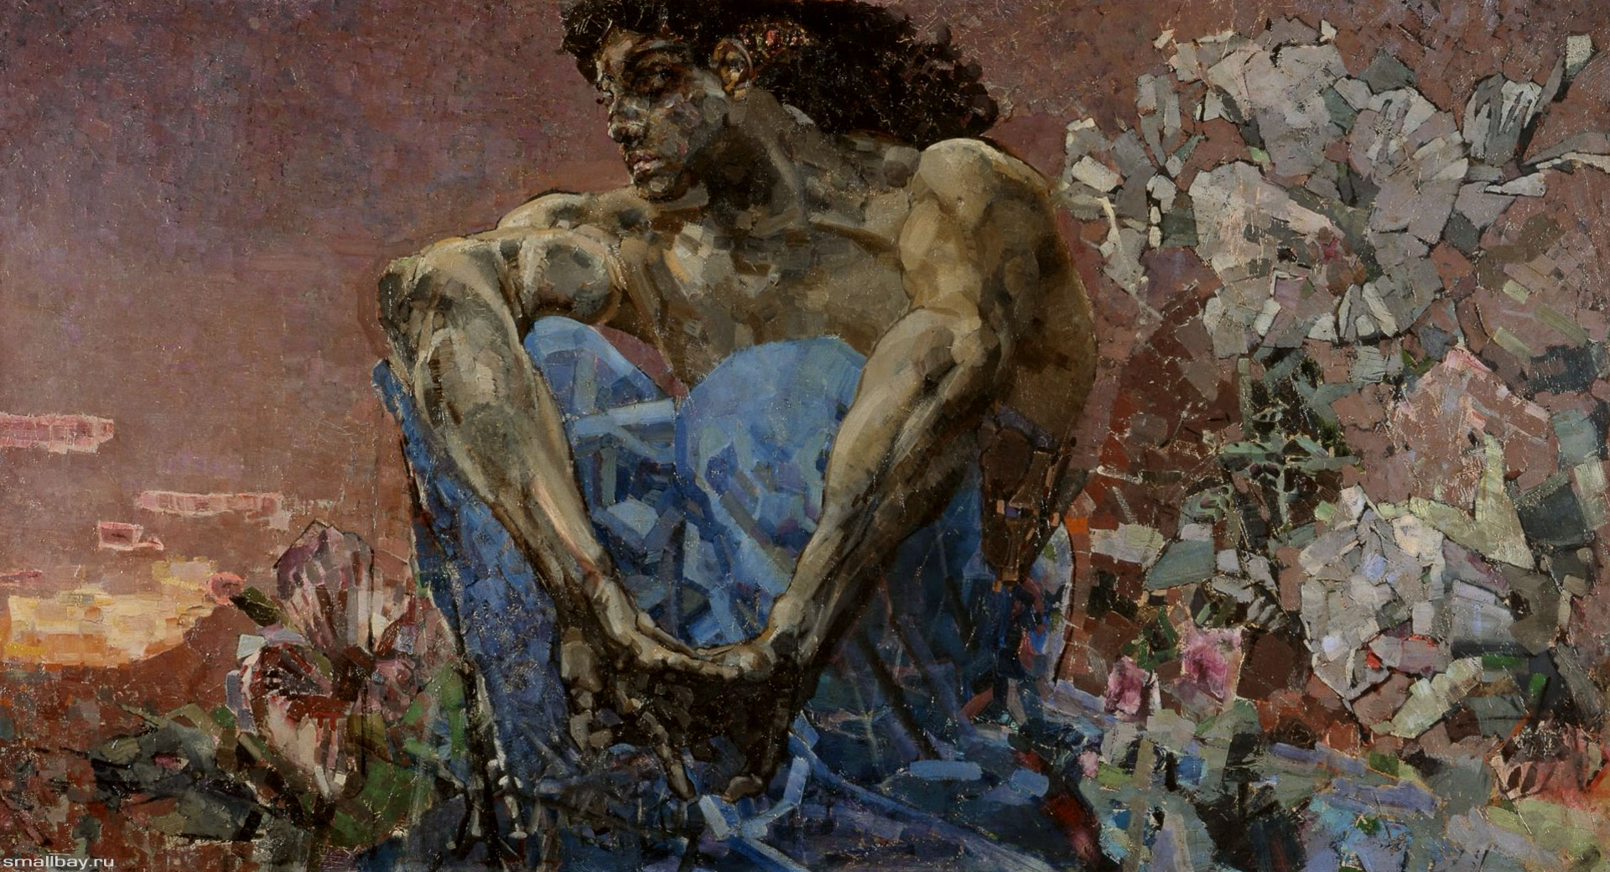
Демон сидящий

Slide 15
Василий Розанов : «Материя Лермонтова была высшая, не наша, не земная…»
Александр Бенуа : «Верится, что Князь Мира позировал ему. Есть что-то глубоко правдивое в этих ужасных и прекрасных, до слез волнующих картинах…»

Slide 16
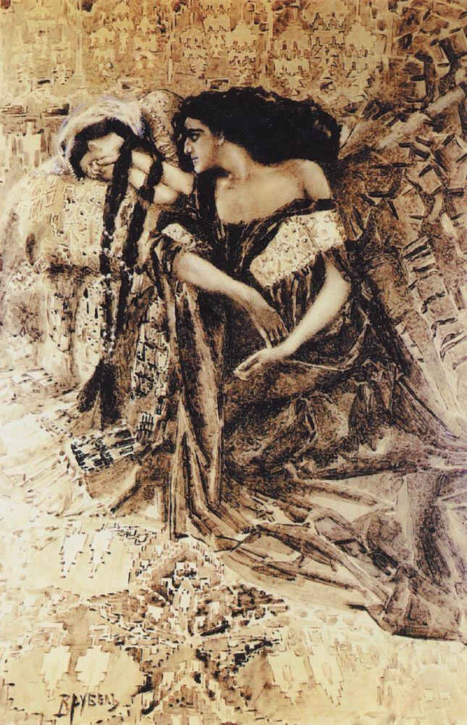
И гордый демон не отстанет,
Пока живу я, от меня,
И ум мой озарять он станет
Лучом чудесного огня;
Покажет образ совершенства —
И вдруг отнимет навсегда
И, дав предчувствия блаженства,
Не даст мне счастья никогда.

Slide 17
Спасибо за внимание!

